Slide 1
Veri Merkezi (Data Center) Soğutma Sistemlerinde Enerji Verimliliği Optimizasyonu
Abdulrab Abdulrab

Slide 2
Problemin Tanımı
Amaç:
Bir sunucu kabini için toplam maliyeti (Enerji + Risk) minimize eden en uygun fan hızını bulmak.
Temel Sorun (Trade-off):
1. Düşük Fan Hızı:
- Sunucu ısınır -> Donanım arıza riski artar.
- Risk Maliyeti (C_risk) yükselir.
2. Yüksek Fan Hızı:
- Soğutma iyidir ancak enerji tüketimi çok artar.
- Fiziksel Kural: Güç tüketimi hızın küpü ile artar (P ~ v^3).
Hedef:
Bu iki maliyetin toplamını en aza indiren "Optimum Hız" (v*) değerini tespit etmek.

Slide 3
Matematiksel Model
Toplam Maliyet Fonksiyonu f(v):
f(v) = Enerji Maliyeti + Risk Maliyeti
f(v) = 0.001 * v^3 + 1000 / v
Optimizasyon (Türev Alma):
Minimum noktayı bulmak için türev alıp sıfıra eşitliyoruz:
g(v) = f'(v) = 0.003 * v^2 - 1000 / v^2 = 0
Seçilen Yöntem:
Newton-Raphson Yöntemi.
- Neden? Karmaşık denklemleri çözmek için en hızlı yakınsayan (karesel hız) yöntemdir.

Slide 4
Çözüm ve Algoritma
Algoritma Adımları:
1. Başlangıç Değeri: v0 = 20 birim hız olarak seçildi.
2. İterasyon: v_yeni = v_eski - g(v) / g'(v) formülü uygulandı.
3. Durma Kriteri: Hata payı 0.0001'in altına düşene kadar devam edildi.
Sonuçlar:
- Algoritma sadece 4 adımda sonuca ulaştı.
- Hata payı 10^-5 seviyesinin altına indi (Yüksek hassasiyet).

Slide 5
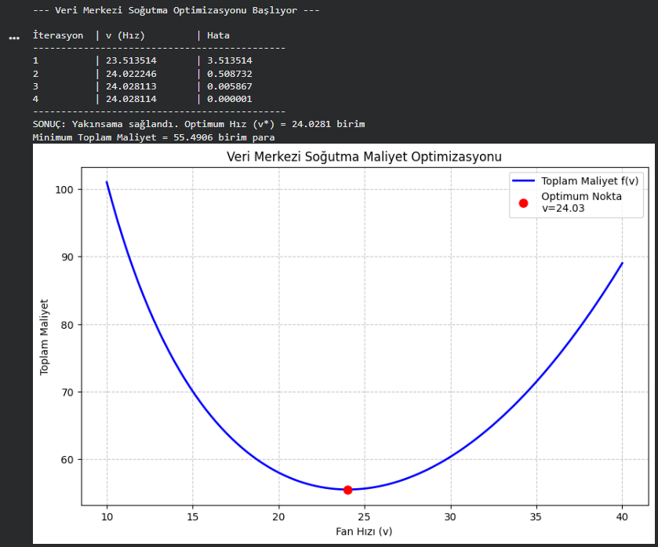
Sonuçlar
Sayısal Analiz Sonuç Grafiği →
Grafikteki kırmızı nokta, maliyetin en düşük olduğu optimum hızı (v = 24.03) göstermektedir. Bu nokta, sistemin en verimli çalıştığı denge noktasıdır.

Slide 6
Sonuç ve Değerlendirme
Genel Değerlendirme:
1. Başarı:
Problemin karmaşık (lineer olmayan) yapısına rağmen, Newton-Raphson yöntemi ile çok hızlı ve kesin bir sonuç elde edilmiştir.
2. Mühendislik Faydası:
Bulunan v = 24.03 değeri, sistemin ne aşırı enerji harcadığı ne de riskli ısındığı "Altın Oran" noktasıdır.
3. Öneri:
Bu model, gerçek veri merkezlerinde uygulanarak %15-%20 oranında enerji tasarrufu sağlanabilir.

